Slide 1
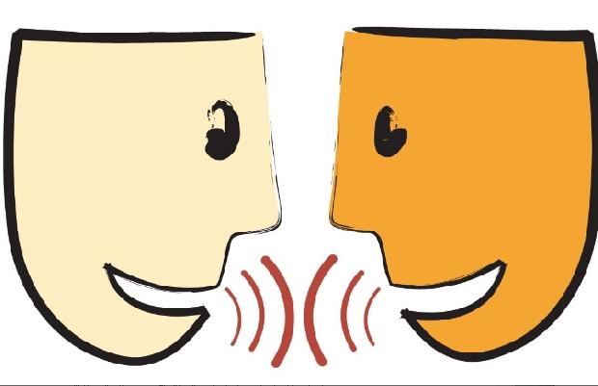
KOOL ACCENT
CÁCH PHÁT ÂM
[d] GIỌNG MỸ

Slide 2
Chương Trình Hôm Nay
30 phút đầu: Ôn lại âm [t]
15 phút tiếp: Âm mới - âm [d]
30 phút tiếp: thực hành âm [d]
15 phút cuối: xem video, luyện nghe

Slide 3
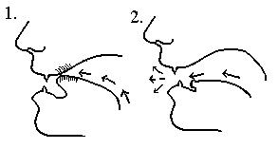
Ôn Lại Âm [t]
- Bước 1: đặt đầu lưỡi lên vòm miệng trên (không chạm răng hàm trên)
- Bước 2: vận hơi gió từ miệng và trượt lưỡi về phía trước, phát ra âm như: tea hoặc [tia] (trong tiếng Việt)

Slide 4
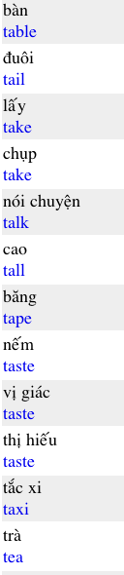
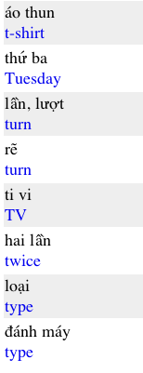
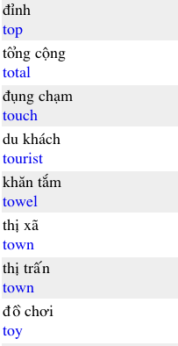
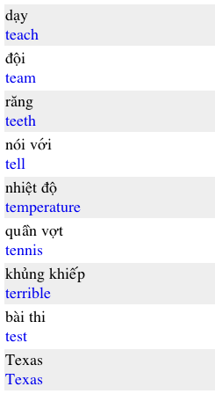
Ôn Lại Âm [t]

Slide 5
Examples | Transcription | Meaning
Table | /ˈteɪbl/ | Cái bàn
tail | /teɪl/ | Đuôi
Tell | /tɛl/ | Lấy
talk | /tɔ:k/ | Nói
Tall | /tɔ:l/ | Cao

Slide 6
Examples | Transcription | Meaning
Tape | /teɪp/ | Băng
Taste | /teɪst/ | Nếm
Tea | /tiː/ | Trà
Taxi | /ˈtæksi/ | Ta-xi
Teach | /tiːtʃ/ | Dạy học

Slide 7
Examples | Transcription | Meaning
Team | /tiːm/ | Đội, nhóm
Teeth | /tiːθ/ | Răng
Temperature | /ˈtɛmprətʃər/ | Nhiệt độ
take | /teɪk/ | Lấy
Tennis | /ˈtɛnəs/ | Quần vợt

Slide 8
Examples | Transcription | Meaning
Terrible | /ˈtɛrəbl/ | Tệ
Test | /test/ | Bài kiểm tra
Texas | /ˈtɛksəs/ | Tét-xạt :3
Top | /tɑp/ | Đỉnh
Total | /ˈtoʊt̮l/ | Tổng cộng

Slide 9
Examples | Transcription | Meaning
Touch | /tʌtʃ/ | Chạm
Tourist | /ˈtʊrɪst/ | Khách du lịch
Town | /taʊn/ | Thị trấn
Toy | /tɔɪ/ | Đồ chơi
T-shirt |  | Áo thun

Slide 10
Examples | Transcription | Meaning
Tuesday | /ˈtuzdeɪ/ | Thứ 3
Turn | /tərn/ | Quẹo, lượt
Tattoo | /tæˈtu/ | Hình xăm
Twice | /twaɪs/ | Hai lần
Type | /taɪp/ | Loại, đánh máy

Slide 11
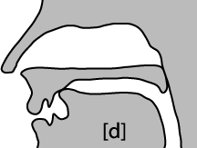
Cách phát âm [d]
[d] là âm hữu thanh, cặp đôi đối ngẫu với [t] trong tiếng Anh.
Cặp đôi đối ngẫu là các âm có cách vận động miệng, lưỡi như nhau, nhưng khác nhau 1 âm thì vô thanh, 1 âm thì hữu thanh (khi đọc có vận dụng dây thanh làm rung cổ họng)

Slide 12
Cách phát âm [d]
Bước 1: đặt đầu lưỡi lên vòm miệng trên (không chạm răng hàm trên)
Bước 2: không vận hơi gió như âm [t] mà vận dây thanh và trượt lưỡi về phía trước, phát ra âm như: d hoặc [dia] (trong tiếng Việt)

Slide 13
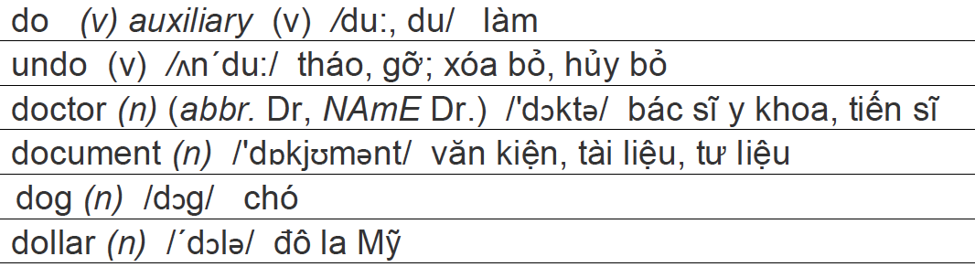
Cách phát âm [d]

Slide 14
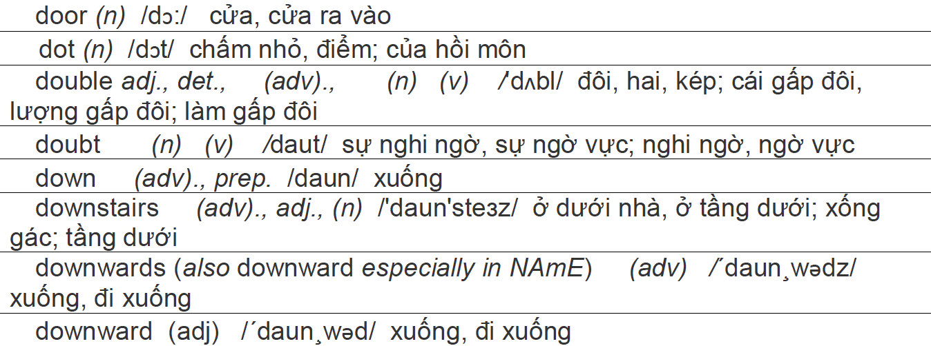

Slide 15
/ˈdaʊnwərd/

Slide 16
Do | /du:/ | Mần
Dorm | /dɔːrm/ | Ký túc xá
Daughter | /ˈdɔt̮ər/ | Con gái
Damage | /ˈdæmɪdʒ/ | Thiệt hại
Daddy | /ˈdædi/ | Ba
Dump | /dʌmp/ | Đá

Slide 17
FLAP T
Little: /Lidle/
Little: /Litle/
Flap T là âm T bị biến đổi thành âm D trong giọng Mỹ

Slide 18
FLAP T
Party: /Pardy/
Party: /Pa:ty/
Flap T là âm T bị biến đổi thành âm D trong giọng Mỹ

Slide 19
FLAP T
Water: /Wader/
Water: /Wate/
Flap T là âm T bị biến đổi thành âm D trong giọng Mỹ

Slide 20
NGUYÊN TẮC FLAP T
Double t → d :
Gotta, better, little, letter, written, bottle, matter, pretty, butter, Harry Potter, lottery…
rt giữa 2 Vowels → rd :
Party, supporter, smarter, thirty, reporter, dirty.
t giữa 2 Vowels :
Waiter, tutor, marketing, pity, data, city, university, motivation, negative, Saturday, metal, motor, meeting, Peter…

Slide 21
NGUYÊN TẮC FLAP T
Lưu Ý: kể cả các suffix thêm vào từ:
So sánh ER: smarter, later…
Quá khứ ED: bitted, waited…
- Tiếp diễn ING: writing, letting…

Slide 22
NGUYÊN TẮC FLAP T
Lưu Ý: kể cả trong nối âm
YES, IT IS
GET OUT OF HERE
I GET IT
LET IT GO
IT’S A PART OF MY LIFE
A LOT OF WORK / A SORT OF HUNGRY
I MET HER → I MET ‘ER → /I MEDER/
LET HIM GO → LET ‘IM GO → /LEDIM GO/

Slide 23

- TRY, TRAIN, TRAFFIC, TRIP , TRASH, TRAP, TROLL, TRANSLATION, CONTROL, CENTRE, METRO, TREASURE, TRUST, EXTREME …
- DREAM, DRUG, DRIVE, DRAW, DRESS, DRAG, DROP, DRINK, DRAMA, DRY, DRAFT, DRAGON …
- STREET, STREAM, STRAIGHT, STRONG, STRENGTH, STRUGGLE…

